Slide 1
О чем идет речь?
Они, словно звёзды,
Небесною кистью
Раскрашены ярко ...
Искрятся, лучатся ...
Нам неба подарком
На сердце ложатся.

Slide 2
Сформулируйте тему урока
Многие художники посвящали им свои картины, но удивительно то, что они сами по себе могут стать произведением искусства, если их правильно подобрать друг к другу, такое искусство называют флористика.

Slide 3
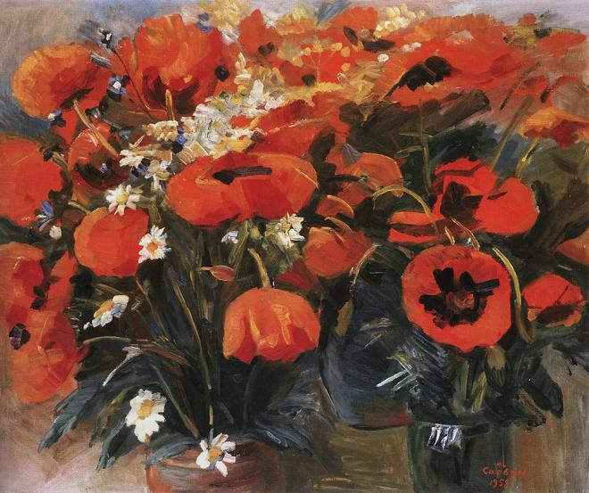

Цветы
Изобразительное искусство, 1 класс
Урок 27
© ООО «Баласс», 2013
Notes:
Сарьян «Цветы»

Slide 4
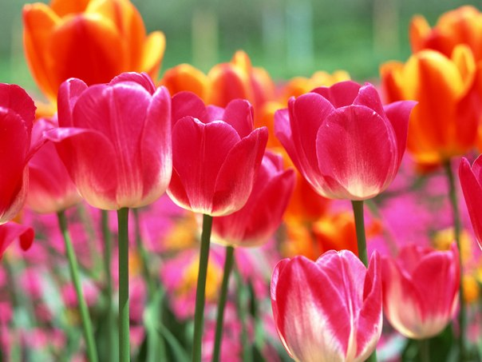
Нас окружает много красивых вещей, но именно цветы люди называют настоящим чудом природы.

Slide 5
Формулирование проблемы
Возможны и другие варианты проблемного вопроса
Почему цветы называют чудом природы?

Slide 6
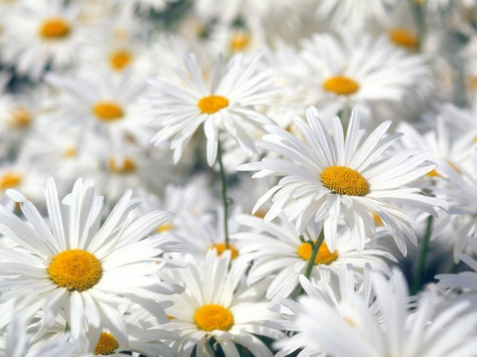
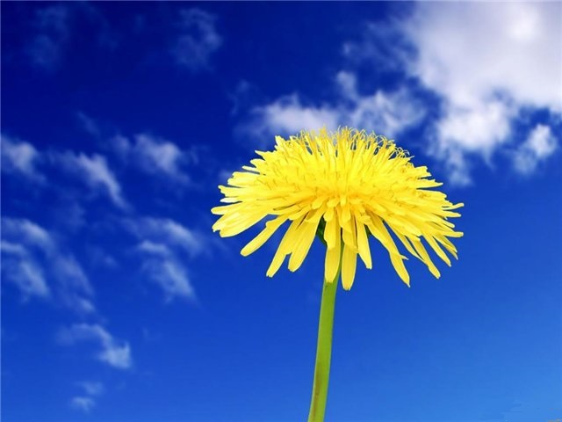
Поиск решения проблемы
Чем цветы отличаются друг от друга?

Slide 7
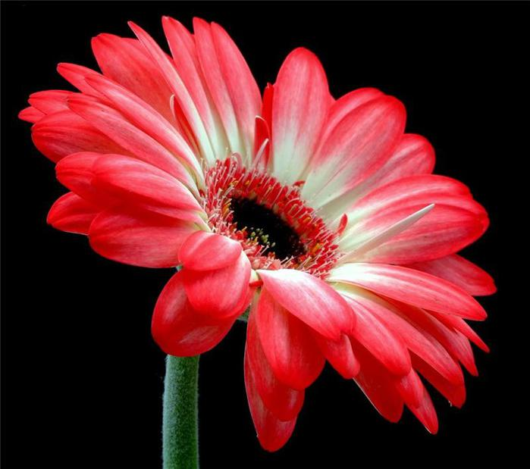
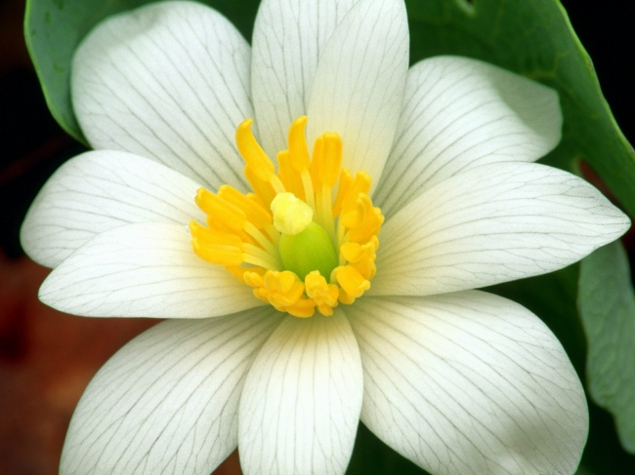
Поиск решения проблемы
Чем цветы отличаются друг от друга?

Slide 8
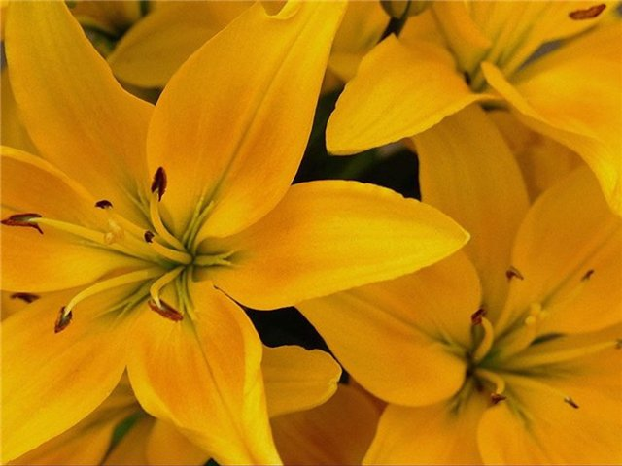
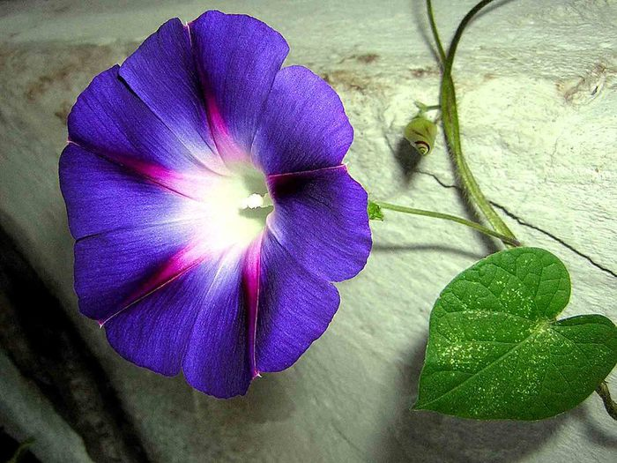
Поиск решения проблемы
Чем цветы отличаются друг от друга?

Slide 9
Опишите букеты, изображённые на натюрмортах (форму, размер цветков).
Какие цвета использовали художники?
Какое настроение они старались передать зрителям?
Какая мелодия могла бы подойти к каждой картине?

Slide 10
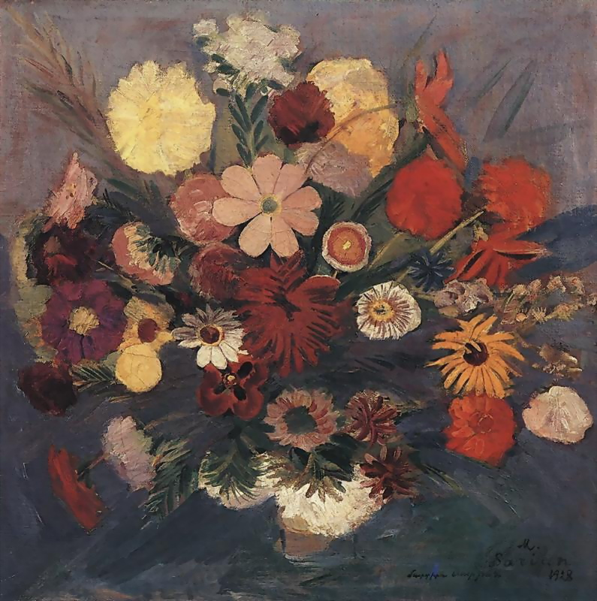

Slide 11
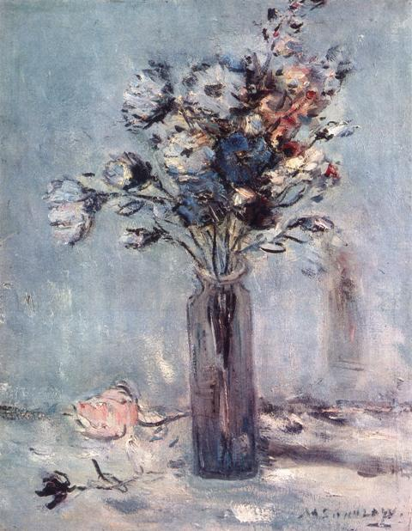

Slide 12
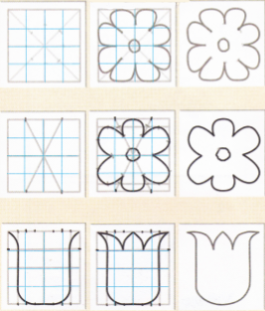
Рассмотрите схему, нарисуйте цветы

Slide 13
Выражение решения проблемы
Почему цветы называют чудом природы?

Slide 14
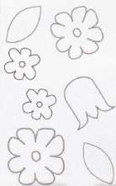
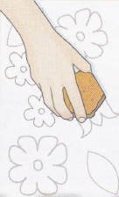
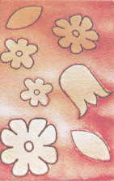
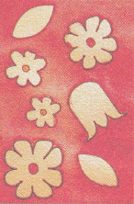
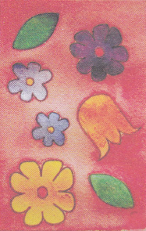
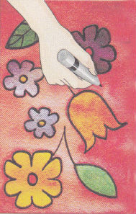
Продуктивное задание

Slide 15
Продуктивное задание
1.Продумайте, какого цвета у вас будут цветы.
2.Выберите оттенок для фона, отличный от цветов, и тонким прозрачным слоем напишите фон, не оставляя белых пятен.
3.Промойте кисть и напишите цветы и листья, используя многослойную живопись. Не забывайте промывать кисть после каждого цвета и слегка просушивать первый слой краски.
4.Слегка просушите работу и выполните контур цветов, листьев и стеблей акварельными карандашами, можно использовать разные цвета или чёрный цвет.

Slide 16
Рефлексия
Оцените свою работу на уроке:
– Что тебе нужно было сделать?
– Задание выполнено в полном объёме? Без ошибок?
– Ты выполнил работу самостоятельно или с помощью? С чьей?
– Как бы ты оценил свою работу?

Slide 17
Домашнее задание
Принести: Рабочую тетрадь, альбом, карандаш, цветные карандаши, фломастеры.

